Slide 1
Vue 강의자료
컴포넌트 유효범위 확인

Slide 2
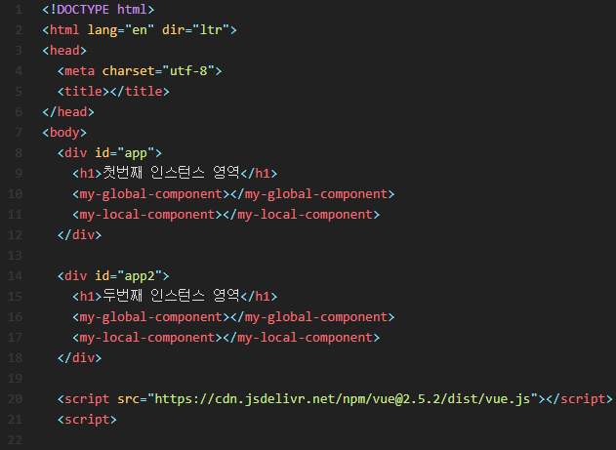
my-local-component는
app에만 등록되어있으므로
app2에서 사용 불가능

Slide 3
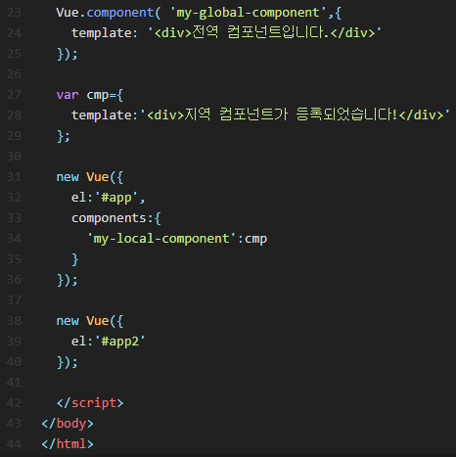
my-local-component는
app에만 등록되어있으므로

Slide 4
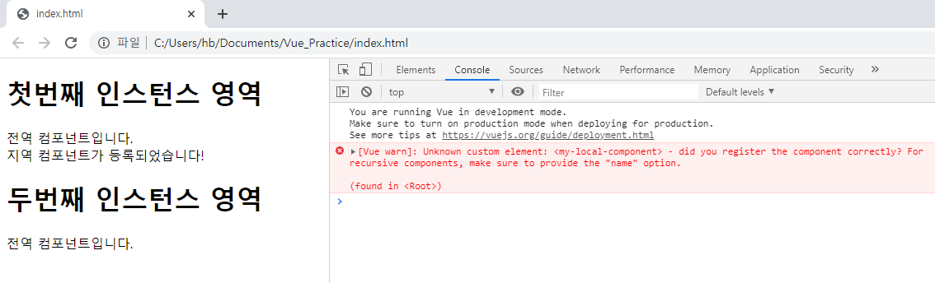
지역 컴포넌트인
my-local-component는
app에서만 사용가능
(app2에서는 사용 불가)

Slide 5
끝

